Slide 1
Crazyou
华为财务精英挑战赛华东赛

Slide 2
目录
Contents
01 - 阿根廷智能手机市场之初探
02
-
整机进口与散件组装模式之分析
03
-
代工模式与自建厂商之优劣
04
- 建模分析代工厂之抉择

Slide 3
目录
Contents
01 - 阿根廷智能手机市场之初探
02
-
整机进口与散件组装模式之分析
03
-
代工模式与自建厂商之优劣
04
- 建模分析代工厂之抉择

Slide 4
阿根廷手机市场概况
阿根廷手机市场规模企稳回升，智能手机为 增长动力。2016年阿根廷手机市场销售规模增至
1032万台（YoY+4.5%），扭转了13-15三年期间 的下滑态势。同时智能手机占比提升至93.4%，较
2012 年+54.1PP 。 智能手机的快速增长（ 12-
16CAGR16.2%）是阿根廷手机市场增长的驱动力。
阿根廷手机市场主要被外资企业占领。2016
年销售量排名前九的公司仅有一家（Informatica
Fueguina）为本土企业，其余八家均为外资企业。 排名前三的公司分别为三星、LG和联想，华为位 居第四。
2004-2016年阿根廷手机市场
销售量（千台） YoY
300%
200%
100%
0%
-100%
15,000
10,000
5,000
0
2004
2005
2006
2007
2008
2009
2010
2011
2012
2013
2014
2015
2016
数据来源：Bloomberg
2012-2016年阿根廷智能及传统手机市场
2016年阿根廷手机市场公司份额TOP9
智能手机（千台） 智能手机YoY
传统手机（千台） 传统手机YoY
4,000
3,500
3,000
2,500
2,000
1,500
1,000
500
0
15,000
50%
10,000
0%
5,000
-50%
三星
LG
联想
华为
TCL
Informatica
诺基亚
索尼
苹果
0
-100%
2012 2013 2014 2015 2016
数据来源：Bloomberg
数据来源：Bloomberg

Slide 5
华为手机在阿根廷市场的表现及展望
华为进入阿根廷智能手机市场第二年即取得 市占率第四的位置。2015年，华为正式进入阿根廷 智能手机市场，第二年便跃升至市占率第四名。当 年销售量达92万台，占智能手机市场9.5%。
预计未来3年阿根廷智能手机市场稳步增长， 华为目标直指15%的市占率。根据彭博预测数据， 2017-2019三年期间阿根廷智能手机市场规模将以
2.5%左右的速度增长，2019年将达1100万台。华 为智能手机在阿根廷市场目标为2019年达15%市占 率，即实现160万台销售，较2016年增加约70万台， 超越现排名第三的联想市占率（13.9%）。
华为在阿根廷智能手机市场份额
销售量（千台） 智能手机市场占有率
1,000 15%
10%
500
5%
0
0%
2015
数据来源：Bloomberg
2016
阿根廷智能手机市场份额预测
华为在阿根廷智能手机市场目标直指15%市占率
销售量（千台） YoY
销售量（千台） 智能手机市场占有率
11,500 5%
2,000 20%
1,500 15%
1,000 10%
500 5%
11,000
4%
3%
10,500
2%
10,000
1%
9,500
0%
0 0%
2016实现 2019目标
数据来源：Bloomberg
2016
2017E
2018E
2019E
数据来源：Bloomberg

Slide 6

阿根廷智能手机市场发展趋势
随人口增加而扩大：
手机已成为现代生活的必需品，市场规模与人口数量密切相关。在世界主要国家中，由于经济的发展、 生活习惯的转变，手机已成为必须消费（人均GDP小于2500美元的国家如印度、巴基斯坦、尼日利亚等除 外），其市场销售量与人口数量正相关。
预计未来阿根廷人口数量保持稳定增长，手机市场持续受益。根据阿根廷统计局预测数据，2017年及 往后阿根廷总人口不断增长，为手机市场带来增量空间。而智能手机是手机市场未来的主要发展方向。
2016年世界主要国家手机销售量与总人口关系
预计阿根廷总人口稳步增长
2016年手机销售量（千台） 2016年总人口（千人）
1,600,000
1,400,000
1,200,000
1,000,000
800,000
600,000
400,000
200,000
0
预测总人口（千人）
500,000
450,000
400,000
350,000
300,000
250,000
200,000
150,000
100,000
50,000
0
54,000
52,000
50,000
48,000
46,000
44,000
42,000
40,000
38,000
中国
美国 巴西 俄罗斯
英国 意大利
法国 巴基斯坦 沙特阿拉伯 尼日利亚 西班牙
哥伦比亚
阿根廷
2017
2020
2023
2026
2029
2032
2035
2038
数据来源：Bloomberg、世界银行
数据来源：阿根廷统计局

Slide 7
阿根廷智能手机市场发展趋势
智能手机主流消费由低端进入中低端，消费升级趋势明显：
阿根廷智能手机主流消费价格进入3000比索以上。根据彭博数据，2016年阿根廷智能手机平均单价为
2858比索（约合1250人民币）。而2017年开始，平均单价将进入3000比索以上（约合1500人民币），由低 端向中端过渡。
大屏幕智能机将越来越受消费者欢迎。2016年，大屏幕手机（4.7英寸以上）销售占比为65.0%，而到 了2019年，这一占比将攀升至87.6%（+22.6PP），而手机的价格往往与屏幕的大小呈正相关。
阿根廷智能手机平均单价情况及预测
阿根廷智能手机销售屏幕大小情况及预测
智能手机平均单价（ARS）
＜4.7英寸 4.7-5.49英寸 ≥5.5英寸
4,000
3,500
100%
90%
80%
70%
60%
50%
40%
30%
20%
10%
0%
3,000
2,500
2,000
1,500
1,000
500
0
2012 2013 2014 2015 2016 2017E2018E2019E
2016
2017E
2018E
2019E
数据来源：Bloomberg
数据来源：Bloomberg

Slide 8
阿根廷智能手机市场发展趋势
渗透率不足，仍有较大增量市场：2008-2016年期间，智能手机在阿根廷家庭中的渗透率不断提升，到
2016年已有54.5%的家庭拥有至少一部智能手机，平均每个家庭拥有1.3部手机。但对于必须品来说渗透率 仍然很低。
手机专卖店仍是最主要的销售渠道，该资源主要由本土代理商和渠道商掌握。自2003年起，手机专卖 店就是阿根廷手机销售市场最主要的渠道。近年来该渠道的规模优势较其他渠道十分显著，预计未来该趋势 将继续保持。而该渠道资源基本由阿根廷本土代理商和渠道商掌握。
智能手机在阿根廷家庭中的渗透情况
阿根廷手机市场各渠道销售量
拥有智能手机的家庭占比
手机专卖店 电商
60%
户均使用智能手机数量
1.4
14,000
1.2
12,000
50%
1.0
10,000
40%
8,000
0.8
30%
6,000
0.6
20%
4,000
0.4
10%
2,000
0.2
0
0%
0.0
2008 200920102011 201220132014 20152016
数据来源：Bloomberg
数据来源：Bloomberg

Slide 9
华为提升市占率的战略
明确中低端市场定 位，主推相应价位产 品，对其可进行适当 让利，以价格优势快 速占领市场。
消费升级
3年内市占率提 升至15%
手机专卖店 仍是最主要 渠道
与阿根廷企业建立合 作关系，利用合作方 的渠道等本土化资源 建立竞争优势。

Slide 10
目录
Contents
01 - 阿根廷智能手机市场之初探
02
-
整机进口与散件组装模式之分析
03
-
代工模式与自建厂商之优劣
04
- 建模分析代工厂之抉择

Slide 11






两种模式下的财务风险关注点
模式1：散件组装
模式2：整机进口
华为与阿根廷代工供应商法人仅为合作关系， 供应商可能会拖欠账款。同时华为在阿根廷 无独立办公实体，催收账款存在难度。
华为阿根廷法人与阿根廷代理商和渠道商仅 为合作关系，代理商和渠道商可能会拖欠账 款。
阿根廷比索近年来持续贬值，导致从出口到 货款收回期间财富缩水，汇率风险较大。
阿根廷存在外汇管制，外汇兑换资源主要被 当地企业掌握，不与其合作缺乏外汇兑换优 先权，实现的收入无法及时兑换回国内。
账款回收
阿根廷比索近年来持续贬值，导致从出口到 货款收回期间财富缩水，汇率风险较大。
汇率风险
散件组装模式与当地代工厂合作，可以有 效的利用当地代工厂的外汇配额资源，无 显著外汇风险。
外汇风险
合作方
财务状况
阿根廷代工供应商财务状况不可控。
阿根廷代理商和渠道商财务状况不可控。

Slide 12
两种模式的税务成本分析—提出假设
模式1
假设大陆华为散件成本为1，R_{11、}R_{12、}R₁₃为每一阶段的毛利额。
大陆华为散件
^{R}11
香港华为散件
^{R}12
阿根廷代工厂
^{R}13
代理商
为增强两模式的可比性，链条中多列出散件在大陆组装成整机的过程，并 假设大陆华为散件成本为1，R_{21、}R_{22、}R₂₃为每一阶段的毛利额。
模式2
大陆华为散
^{R}21
大陆华为整机
^{R}22
阿根廷华为
^{R}23
代理商
件
因此，经过假设和链条的延伸，
模式1与模式2的流程一致：均为散件 — 整机 — 代理商。 同类产品，初始成本一致，为1。
同类产品，最终销售给代理商的价格也一致。

Slide 13
两种模式的税务成本分析—模式1
大陆华为散件
^{R}11
香港华为散件
^{R}12
阿根廷代工厂
^{R}13
代理商
出口价1+R₁₁
出口价1+R₁₁₊R₁₂
^{1+R}11+^{R}12+ ^{R}13
税负项目 | 税种 | 税基 | 税率 | 华为直接税务成本
大陆华为 | 所得税 | 利润 | 高新技术企业 所得税15% | R₁₁×15%
香港华为 | 利得税 |  | 前200万8.25%; 200万以上部分，16.5%。 | 若R₁₂＜200万，R₁₂×8.25%
 |  | 利润 |  | 若R₁₂≥200万，R₁₂×16.5%-16.5
大陆华为 纳税调整 | 所得税 | 利润 | 若香港华为当期将利润汇回大陆，则以25%税率计算可抵免限额，补征所得税。
 |  |  | 若当期利润不汇回大陆，该项纳税调整额为0。
华为直接 税务成本 | 不将利润汇回大陆 |  | 若R₁₂＜200万，R₁₁×15%+R₁₂×8.25%
 |  |  | 若R₁₂≥200万，R₁₁×15%+R₁₂×16.5%-16.5
注释1：华为技术有限公司2017年被认定为国家高新技术企业，在3年资格有效期内，所得税税率为15%，由于香港华为 为大陆华为持股100%的全资子公司，与大陆华为是两个法人，因而在计算境外抵免限额时，应按照25%的税率计算境内 外应纳税总额。
注释2：2017年10月11日，林郑月娥在《2017年施政报告》中提出，香港企业利得税引入两级制，第一级即企业首200万 港元利润，利得税率由现时的16.5%大减至8.25%。200万港元利润以上部分，则以第二级利得税16.5%计算。

Slide 14
两种模式的税务成本分析—模式1
大陆华为散件
^{R}11
香港华为散件
^{R}12
阿根廷代工厂
^{R}13
代理商
出口价1+R₁₁ 出口价1+R₁₁₊R₁₂ ^{1+R}11+^{R}12+ ^{R}13
考虑到代工性质与税负转嫁，在模式1下，除了所得税，华为还实际承担了阿根廷代工厂转嫁的部分税 负，即华为存在一些间接税务成本。
假设阿根廷代工厂散件组装完成后，从整机出厂到代理商和渠道商的过程中，运费等费用为C，则销售 净价=出厂价+C。
税负项目 | 税种 | 税基 | 税率 | 税务成本
间接税负 | 地方税 | 出厂价 | 2% | （1+R₁₁₊R₁₂₊ R₁₃）×2%
 | 营业税 | 销售净价 | 3.22% | （1+R₁₁₊R₁₂₊ R₁₃+C）×3.22%
 | 银行税 | 往来金额 销售收款 | 0.65% | （1+R₁₁₊R₁₂₊ R₁₃）×0.65%
直接税负 | 若R₁₂＜200万，R₁₁×15%+R₁₂×8.25% 若R₁₂≥200万，R₁₁×15%+R₁₂×16.5%-16.5
总体税负 | 间接税负和 直接税负 |  | 若 R₁₂＜200 万 ，R₁₁×20.87%+R₁₂×14.12%+R₁₃×5.87%+5.87%+C×3.22% 若R₁₂≥200万，R₁₁×20.87%+R₁₂×22.37%+R₁₃×5.87%-16.5+5.87%+C×3.22%

Slide 15
两种模式的税务成本比较—基于规模估算
根据所给材料，我们大致估算了2015年度华为香港法人对阿根廷业务的收入规模。根据估算，若2015 年华为在阿根廷的业务均由模式1实现，则华为香港法人毛利润约为626万美元，约合4915万港币，净利润 规模应远超出200万港币的规模。
确定估算指标方法如下：
①散件成本USD34,024,000，按照单台手机散件成本200美元，出货量17万（材料数据）计算得到。 华为大陆法人手机业务毛利率20%为快科技估测值。
②两者之积为华为大陆法人向华为香港法人销售散件的交易额USD42,530,000。
③USD66,839,946为阿根廷代工厂向代理商及渠道商出货的交易额（材料数据）。
④阿根廷代工厂毛利率以Newsan及electronic system两家代工厂平均毛利率进行测算，为27%。
⑤由这两个指标可推算出华为香港法人与阿根廷代工厂的交易额约为USD48,793,160。
⑥华为香港法人在两次交易中间的差额即为毛利额USD6,263,160。
②USD42,530,000
⑤USD48,793,160 ③USD66,839,946
华为大陆法人 华为香港法人 阿根廷代工厂 代理商渠道商
①散件成本USD34,024,000_{⑥测算毛利USD6,263,160}
估算毛利率20%
②=①×（1+20%） ⑥=⑤-②
④平均毛利率27%
⑤=③÷（1+④）

Slide 16
两种模式的税务成本分析—模式2
大陆华为散件
^{R}21
大陆华为整机
^{R}22
出口价1+R₂₁ + R₂₂
阿根廷华为
^{R}23
代理商
出口价1+R₂₁
1+R +R
售价为 ²¹ ²² ×（1+16%）×（1+11.73%）+ R₂₃
1 −11.73%
 | 税种 | 税基 | 税率 | 华为税务成本
大陆华为 | 所得税 | 利润 | 高新技术企业 所得税15% | （R₂₁₊R₂₂）×15%
阿根廷华为 | 进口 关税 | CIF | 16% | （1+R₂₁₊R₂₂）×16%
 | 消费税 | （CIF+关税）/（1-消费税税率） | 11.73% | 1+R₂₁ +R₂₂ _{1 −11.73%} ×（1+16%）×11.73%
 | 增值税 | （CIF+关税）/（1-消费税税率） | 预缴20% | 1+R₂₁ +R₂₂ _{1 −11.73%} ×（1+16%）×20%
 | 营业税 | （CIF+关税）/（1-消费税税率） | 预缴2.5% | ^{1+R21 +R22} ×（1+16%）×2.5% 1 −11.73%
 | 所得税 | 收入金额 | 预提6% | [ ^{1+R21 +R22} ×（1+16%）×（1+11.73%）+ R₂₃]×6% 1 −11.73%
大陆华为 纳税调整 | 所得税 | 利润 | 若当期将利润汇回大陆，则以25%税率计算可抵免限额，补征所得税。
 |  |  | 若当期利润不汇回大陆，该项纳税调整额为0。
合计税务成本 | 不将利润汇回大陆 |  | (R₂₁ +R₂₂ )×84.79%+ R₂₃×6%+69.79%

Slide 17
两种模式的税务成本比较—基于规模估算
基于规模的税务成本测算
模 式 1
模 式 2
假设两个模式下，大陆华为初始散 件成本为1，交付代理商和渠道商 时的售价一致。
₌ 1+R₂₁+R₂₂
× (1+16%) × (1+11.73%) + R
^{1+R}11+^{R}12+ ^{R}13
1−11.73%
23
R_{ij}分别是模式i下第j环节的利润增 加值。C为出厂到渠道商的运费。
模式1=R₁₁×20.87%+R₁₂×22.37%+R₁₃×5.87%-16.5+5.87%+C×3.22% 模式2= （R₂₁ + R₂₂）×84.79%+R₂₃×6%+69.79%
右为两种模式下华为集团的税负成本
模式1-模式2≈3.22%×C-16.2913
若模式1税负>模式2税负，C为507.617
依据Newsan和Electronic SA中转售 毛利率为29.51%，华为手机业务毛 利率为20%，阿根廷代工厂毛利率 为27%，估算R_{ij}
经判断，不符实际情况。
因而，模式1税负＜模式2税负，模式1的税负较模式2更轻。

Slide 18
模式1定价建议的核心逻辑
大陆华为散件
^{R}11
香港华为散件
^{R}12
阿根廷代工厂
^{R}13
1+R₁₁+R₁₂+R₁₃
代理商
出口价1+R₁₁
出口价1+R₁₁+R₁₂
核心定价逻辑：通过对中端产品（市场售价200-400美元）及低端产品（200美元以内）让利或仅赚取微利， 迅速抢占主流价位市场，提高渗透率，达成总体战略目标；对高端产品（市场售价400美元以上）赚取正常 利润，满足经营存续需求。
华为通过改变R₁₁+R₁₂压缩自身利润，实现市场目标，锁定R₁₃来保证代理商盈利：R₁₁+R₁₂为华为整体的毛 利额，可根据不同产品价格策略进行具有弹性的压缩。R₁₃为代工厂的毛利额，为保证代工厂盈利，不对此 部分进行压缩。
在R₁₁+R₁₂一定的前提下，华为可调节R₁₁和R₁₂之间的分配，以减少税负：由于大陆和香港地区适用税率不
同，华为可通过调节R₁₁和R₁₂之间的分配来改变各环节交易额及利润额，减少税负。
在调节确定R₁₁的过程中，需要考虑大陆税法对关联交易定价的管理：大陆税法对于关联交易定价有所管制， 对于过于异常的定价会对纳税进行调整。若为了避税所确定的R₁₁过于异常，会被税务部门要求补缴税款。

Slide 19
模式1定价建议—战略
大陆华为散件
^{R}11
出口价1+R₁₁
香港华为散件
^{R}12
出口价1+R₁₁+R₁₂
阿根廷代工厂
^{R}13 1+R₁₁+R₁₂+R₁₃
代理商
假设大陆华为散件初始成本为1，每一环节增值额为R_{11、}R_{12、}R₁₃
从战略的角度考虑，华为制订不同层次手机的定价策略，锁定销售链条的总体利润情况，即锁定 各层次产品R₁₁ + R₁₂ + R₁₃总额。华为要在3年内达成15%市占率的目标，根据市场发展趋势和 当地手机消费情况，阿根廷智能手机主流消费由低端进入中端，消费升级趋势明显，华为可以对 市场偏好度不同的产品进行差别定价，以加速扩大市占率：主攻中端产品，低端产品微利，中端 产品让利，高端产品正常盈利。
在中端产品上，华为可压缩自身利润，调低R₁₁ + R₁₂，降低成本，继而在R₁₃一定的情况下，调
低终端售价。

Slide 20
模式1定价建议—税负
大陆华为散件
^{R}11
出口价1+R₁₁
香港华为散件
^{R}12
出口价1+R₁₁+R₁₂
阿根廷代工厂
^{R}13 1+R₁₁+R₁₂+R₁₃
代理商
从税务的角度看，在R₁₁+R₁₂一定的前提下，华为可调节R₁₁和R₁₂之间的分配，以减少税负。
1.所得税：大陆华为所得税税率15%，香港华为200万港元利润内，利得税率8.25%，超过200万港元的利润部 分税率为16.5%，则香港利润额超过1100万港元时，香港征收的利得税税额将高于同利润额下大陆的所得税税
额，即将利润留在大陆税负成本低。大陆华为出售散件给香港华为时，可略高定价，将香港华为的利润额控制 在1100万港元内。根据所给材料，我们估算了2015年度华为香港法人对阿根廷业务的收入规模。根据估算，若
2015年华为在阿根廷的业务均由模式1实现，则华为香港法人毛利润约为626万美元，约合4915万港币，再考 虑每年10%的市场空间增幅，利润规模应远超出1100万港币的规模。
2.综合税负：模式1下，华为集团税务成本=R₁₁×20.87%+R₁₂×22.37%+R₁₃×5.87%-16.5+5.87%+C×3.22%，
R₁₂系数最大。 因而在战略层定价后， R₁₁₊R₁₂₊ R₁₃总额一定，阿根廷代工厂基本利润R₁₃稳定，可以考虑将利 润更多地留在大陆，即 R₁₁高， R₁₂相对低。在定价出售散件给香港华为时，价格可略高于行业水平。

Slide 21
模式1定价建议—关联交易
大陆华为散件
^{R}11
香港华为散件
^{R}12
阿根廷代工厂
^{R}13
^{1+R}11+^{R}12+ ^{R}13
代理商
出口价1+R₁₁
出口价1+R₁₁₊R₁₂
从关联交易的角度看，在调节确定R₁₁的过程中，需要考虑大陆税法对关联交易定价的管理。
大陆华为持有香港华为100%股份，因而大陆华为出售散件给香港华为的行为构成关联交易。根据《特别纳 税调查调整及相互协商程序管理办法》（国家税务总局公告2017年第6号）第十六条规定：税务机关应当在 可比性分析的基础上，选择合理的转让定价方法，对企业关联交易进行分析评估。
大陆华为销售给香港华为定价时，
售价可参考可比非受控价格法，并结合降低税负的需求，定价略高于行业水平。
关联交易定价要满足再销售价格法，即香港华为购进商品再销售给阿根廷代工厂的价格减去毛利后的金额
作为香港华为购进商品的公平成交价格。若实际价格低于公平成交价格，则要进行纳税调整。

Slide 22
目录
Contents
01 - 阿根廷智能手机市场之初探
02
-
整机进口与散件组装模式之分析
03
-
代工模式与自建厂商之优劣
04
- 建模分析代工厂之抉择

Slide 23








代工模式与全资自建工厂模式优劣比较
对比维度 | 对比指标 | 指标含义 | 代工模式 | 全资自建
资金因素 | 资金投入 | 指华为在自建工厂模式下需要前期投入资金成立阿根廷法人 主体并租赁/购买土地、投资建设生产线、雇佣工人等投入
 | 资金回收 | 指华为投资自建工厂模式下的投资回收期
生产因素 | 生产规模 | 指生产量达到一定规模后的规模效应优势
 | 产品质量 | 指对于产品生产过程中产品质量的控制
 | 产能灵活性 | 指需求扩张和需求不足时，产能伸缩变动的灵活性
议价因素 | 销售账期 | 指是否有阿根廷法人存在对于收账能力（散件销售、整机销 售）的影响
 | 定价能力 | 指华为面向代工模式下代工厂商的议价能力
资源因素 | 本地化资源 | 指面向终端代理商、渠道商的资源
政策因素 | 拆机方案资源 | 指将机拆分散件进口的审批资质
 | 进口配额资源 | 指散件进口的配额资源
 | 外汇兑换资源 | 指将比索利润转化为外汇汇出的资源，包含在期实行汇率和 汇兑配额商的资源优势
杠杆因素 | 经营杠杆 | 指固定成本的存在使得息税前利润变动率大于产销量变动率
 | 财务杠杆 | 指负债的存在使得每股利润的变动率大于息税前利润变动率
图例 优势效应
劣势效应
无此项指标
受经济环境影响

Slide 24
代工模式劣势分析
代工模式劣势
代工模式下，华为对于产品质量可控性较弱
• 委托代工厂进行生产，尽管华为会介入生产质量、品牌管理等环节，但是相 对于建厂来说，华为没有投入资金增加自身控制权，对于产品质量的把控力 较弱
• 对于华为致力于发展阿根廷中端智能手机市场的战略以及应对阿根廷智能手 机市场的竞争者来说，质量的把控较为重要
生 产 因 素
代工模式下，华为散件拥有销售账期风险
• 委托代工模式下，华为将散件卖给代工厂，面临收取账款的风险
• 对于评估代工厂的选择来说，应付账款周转率和偿债能力是较为重要的指标
代工模式下，华为面向代工厂的议价能力有限
• 基于阿根廷当地代工厂的情况，仅有4家供应商具有规模生产组装能力，因此 相对来说，供应商端的议价能力较强
• 在阿根廷的智能手机市场，华为2016年排名第四，从Newman和Electronic
System的情况来看，其还代工了LG、三星、联想等华为的竞争品牌
• 整体来看，华为较难获得有利的价格政策和账期政策
议 价 因 素

Slide 25
代工模式优势分析
代工模式优势
同一代工厂可能同时负责多家品牌厂商的代工。在部分通用散 件的采购、通用生产线的共享以及管理等方面具有规模效应
如Electronic System同时是Moto、LG等品牌的代工商，除此
之外还拥有自有小众手机品牌
生产规模效应优势
生 产 因 素
合同签订灵活、产能增减灵活。
通过代工厂委托生产相较于自建工厂来说，可以更加灵活地根 据需求调节产能。在需求扩张时，可以通过签订更多的代工厂 来实现产能的迅速扩张；在需求不足时，可以在合同到期时及 时调整
产能灵活性优势
当地代工厂拥有较为本地化、专业化的客户资源、渠道资源积累， 面向下游销售的铺货效率较高，有助于提升品牌新品进入市场的 速度
资源 因素
本地化资源优势
拆机方案资源优势
本地代工厂拥有拆机方案的审批资源，在部分半成品组件的进口 商可以报关散件以获得更优的关税优惠
政
进口配额资源优势
本地代工厂拥有进口散件的配额资源，可以减少因国家进口配额 策
政策所带来的风险 _{因}
可以凭借代工厂商的外汇兑换资源无风险地将Pesos兑换为美元 ^{素}
外汇，而不受到外汇政策风险的影响；同时，在汇率政策不稳定 状态下，代工厂在可能产生的歧视性汇率政策上具有优势
外汇兑换优势

Slide 26



全资自建工厂模式劣势分析：资金因素
注册资金需求
产能需求
华为2019年市占率15%，销售量160万台
2016年阿根廷智能手机年销售市场规模为~970万台，华为智 能手机在阿根廷市场的年出货量为~90万台，华为市场份额 为9.5%
据彭博预测2019年，阿根廷智能手机年销售市场规模将达
~1100万台
根据战略目标，截至2019年，华为希望在阿根廷智能市场占 比提升至15%，即达年销售~160万台
三年发展战略的年产能提升需求为70万台
华为全资自建工厂模式，需注册 资金投入1.3亿Pesos
根据可比代工厂的注册资本，乘以以
总营收为代表的规模乘数，可以估计，
自建年产能70 ~ 160万台的手机工厂 需要的注册资本1.3亿Pesos
SMT（Surface Mounted Technology）贴片机
板测流程
组装车间
组装车间
组装车间
封装
生产线资 金需求
仅新增产能：生产线投资540万，土地租赁成本30万/年，人力成本投入35万/月（单位：比索）
逐步全自产：生产线投资1300万，土地租赁成本80万/年，人力成本投入80万/月（单位：比索）
生产线构建成本：年产能1200万台的手机生产线，常规配备为5台SMT贴片机、12条组装线和300名生
产工人，购建成本为4000万RMB，约合9200万Pesos
土地租赁成本：年产能600万台的手机生产线工厂的土地租赁成本为300万Pesos/年
生产线工人工资成本：据阿根廷Labor Ministry的最低工资要求，海地岛生产工人的最低工资为8060
Pesos/Month，据阿根廷政府统计，海地岛生产工人的平均工资为113 Pesos/hr（其中基础工资为53
Pesos/hr，绩效工资为60 Pesos/hr），合计20000 Pesos/Month
数据来源：公开资料整理，为2016年年底汇率水平换算，

Slide 27


全资自建工厂模式优势分析：杠杆因素
杠杆因素：华为可掌握经营、财务杠杆提升主动权，乐观状况下盈利性
固定成本
生产线建设成本的折旧摊销（机器设备、土地、厂房等）、生产线工人基本工资
经营杠杆
经营杠杆指固定成本的存在使得息税前利润变动率大于产销量变动率
相较于代工模式来说，自建厂房有较大的固定资产投入，增加了自身在阿根廷业务的经营杠杆，尽管
经营风险提升，但乐观状况下海外自建工厂的整体盈利性进一步凸显
判断华为全资自建厂房能否享受“正经营杠杆效应”的关键在于宏观政治、经济因素及华为发展战略 的判断
债券融资以增加财务杠杆
华为全资自建工厂的资金来源可以是债券 融资，发债地点和发债币种均有多种选择， 但问题在于，华为为非上市公司，目前没 有信用评级且历史海外发债较少，难以量 化海外市场发债成本
银行贷款
华为全资自建工厂的资金来源 可以是银行贷款，可行模式有 在中国借人民币、在阿根廷借 美元、在阿根廷借比索等
财务杠杆
财务杠杆指负债的存在使得每股利润的变动率大于息税前利润变动率
相较于代工模式来说，自建厂房需要资金的支持，资金的来源若有借贷资金的支持，则可以增加财务 杠杆。尽管财务风险提升，但乐观状况下的自有资本的盈利性可以有效提升
判断华为全资自建厂房能否享受“正经营杠杆效应”的关键在于宏观政治、经济因素及华为发展战略 的判断

Slide 28
全资自建工厂模式优势分析：杠杆因素作用背景
杠杆因素的作用背景：阿根廷政治、经济、外商投资及贸易政策分析
新政府任期内政治风险有效平缓，稳定发 展窗口可期
要点
2015年马克里上任阿根廷总统，政府 改革推进，削减财政赤字，主权债务 危机得到解决，政治风险大幅下降
马克里政府坚持开放型政治导向，其 家族与工商界关系密切，注重同中国 的经济合作，为我国企业贸易、投资 等方面的发展提供了良好的土壤
经济预期向好，自由度持续提升，通胀有效抑 制
要点
2015年末开始，经济风险指数波动下降，通
胀有效抑制，预期向好
汇率制度及金融自由化，国际外汇储备累计， 国家汇兑政策有所放松，外商投资利好
通胀有效抑制，重新与国际货币基金组织磋 商，解除对阿根廷通胀数据（CPI）操控的 谴责
外商投资级贸易政策框架日趋完善，外商投资激励保障优势凸显
要点
外商投资者与本国投资者享有同等权利
税收方面优惠政策框架：大型项目进口资本品税收优惠、火地岛地区工厂进出口税收优惠
产业方面优惠政策框架：IT及电信产业方面的投资政策框架
贸易方面政策框架：中国与阿根廷贸易促进与保护协议、阿根廷“贸易便利化协定”（TFA）
审批

Slide 29



全资自建工厂模式优势分析：杠杆因素作用背景——政治风险
新政府任期内政治风险有效平缓，稳定发展窗口可期
2015年，马克里上任阿根廷总统。马克里所属“变革”竞选联盟属中的右翼政党，其政 治主张在于，弱化政府对经济的干预，取消现行金融管制，改善与国内外投资者关系， 通过市场化改革和亲商政策吸引投资，恢复经济增长
阿根廷国家风险指数
马克里任期阿根廷重要政策
80
70
60
50
40
30
20
10
0
政策方面 | 具体内容
外汇政策 | 结束外汇管制，美元可自由 进出（仍带一定限制条件）
对外政策 | 重新融入国际金融市场
财政政策 | 削减政府赤字
进出口政策 | 取消出口配额和进口预申报 许可证
外汇政策 | 实现由市场供求决定的浮动 汇率制
数据来源：Bloomberg，EUI
阿根廷新政府于 2016 年 3 月顺利解决主权债务违约 问题，并随后于国际市场上成功发行美债券，打开了 境外融资渠道，政府主权风险大幅下降
阿根廷新政府坚持开放型政策导向，各方面政
策均推动稳定发展窗口期到来

Slide 30
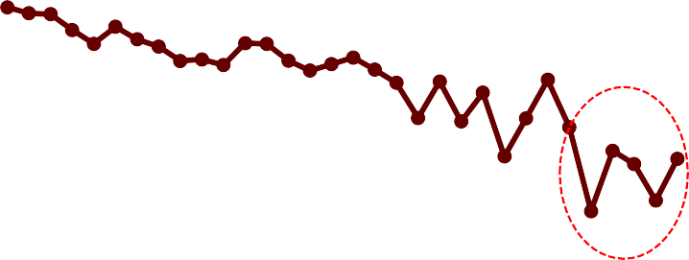



全资自建工厂模式优势分析：杠杆因素作用背景——经济预期
经济预期向好，通胀有效抑制，但仍存在一定风险
2016年马克里政府以来，外汇储备的大幅回升，通胀得到有效抑制，阿根廷金融市场较为稳定，市场波 动率大幅下降。同时，从贸易、投资、金融等角度来看，经济自由度均不断提升
阿根廷国家经济风险指数
阿根廷国家国际储备（十亿美元）
90
80
70
60
50
40
30
20
10
0
700
600
500
400
300
200
100
0
16 1月 '12
07 3月 '12
30 4月 '12
25 6月 '12
15 8月 '12
08 10月 '12
30 11月 '12
31 1月 '13
25 3月 '13
15 5月 '13
08 7月 '13
02 9月 '13
23 10月 '13
16 12月 '13
17 2月 '14
07 4月 '14
02 6月 '14
23 7月 '14
15 9月 '14
07 11月 '14
07 1月 '15
02 3月 '15
23 4月 '15
15 6月 '15
07 8月 '15
30 9月 '15
23 11月 '15
25 1月 '16
15 3月 '16
09 5月 '16
30 6月 '16
23 8月 '16
17 10月 '16
07 12月 '16
阿根廷国家CPI指数
数据来源：Bloomberg
140
120
100
80
60
40
20
0
从国家经济风险指数来看，2016年以来呈现波动 下降趋势，风险性得到有效抑制。原因主要在于， 一方面通胀得到有效控制，另一方面外汇储备逐渐 提升，国家潜在控制风险的能力增强
2005-01
2006-10 2008-07 2010-04 2012-01
2013-10 2015-07
数据来源：Bloomberg

Slide 31
全资自建工厂模式优势分析：杠杆因素作用背景——经济预期
经济预期向好，自由度持续提升
阿根廷经济自由度指数
Index of economic freedom 于每年年 初将根据国家上一年经济整体情况对 自由度进行评估
根据index of economic freedom 阿根 廷的经济整体自由度在2016年逐步提 升，贸易自由、投资自由、金融自由 程度均有不同程度的复苏
从贸易自由角度来看，阿根廷政府取 消出口关税，但为保护本国实体经 济，提高部分产品进口关税
从投资自由角度看，阿根廷政府采取 一系列利好外商投资政策，鼓励外国 投资者进入阿根廷市场
从金融自由角度来看，阿根廷政府取 消外汇管制，加上市场对阿根廷总统 大选以后的经济形势普遍持乐观态 度，今年以来，阿根廷金融市场较为 稳定
80
70
60
50
40
30
20
10
0
阿根廷贸易自由、投资、金融自由指数
80
70
60
50
40
30
20
10
0
贸易自由 投资自由 金融自由
2000年 2002年 2004年 2006年 2008年 2010年
数据来源：Index of economic freedom
2012年 2014年 2016年 2018年

Slide 32
全资自建工厂模式优势分析：杠杆因素作用背景——外商投资
外商投资及贸易政策框架日趋完善，外商投资激励保障优势凸显
税收方面 投资方面
投资项目进口资本品税收减免政策及协议 框架 Ministry of Economy
Resolution N 8/2001, Decree 509/2007,
通用投资法案
外国投资者投资法案（No.21382）
外国投资者与阿根廷本地投资者享有相 同的权益，投资者目前在阿根廷的投资 无需审批，但在电子通信行业的外商投 资需要审批
产业投资激励
IT及电信产业投资激励措施 Ministry of Industry
Decree 379/2001 Decree 917/2010
Resolution 15/2007, Decree No.256/2000, Decree 379/2001，Decree 2316/2008
火地岛地区进口电子通信散件进口税收优 惠
Decree No.493/2001, Decree
No.496/2001, Decree No.615/2001, Decree No.733/2001, Decree No.959/2001 Decree No.256/2000
贸易方面
中国是阿根廷贸易促进与保护协议国
2018年1月，阿根廷完成对“贸易便利化协定”（TFA）的审批
对于外国投资者，资本的出入境取消限制，阿根廷境内实现的利润可以自由转移

Slide 33

最终方案建议：建议华为与当地代工厂合作建立合资厂
最终方案建议：建议华为与当地代工厂建立合资厂
方案描述
华为与当地较有实力的代工供应商合资建立独立主体，在火地岛建立满足 华为中低端机型生产、装配要求的工厂及生产线，重点进行阿根廷市场华为智 能机中低端智能机型的生产。
合作代工供应商要求：
拥有拆机方案审批资质：当地代工厂的拆机方案审批资质可以降低散件、 半成品进口的税收
拥有散件进口配额资源：对于华为高度关注的中端机型，合资代工供应商 的进口配额资质可以满足华为从国内进口零部件的需求
拥有较好的下游渠道资源（自有或战略伙伴关系）：帮助华为在产品的零 售渠道分销阶段有效、快速铺货
自身拥有一定产能：可以满足华为在需求旺季的生产能够具有一定的产能
扩张弹性
合资厂商+战略协同
阿根廷 火地岛 供应商
华为在阿根廷当地合资建厂模式，可以进行融资。一方面，在判断项目可盈利的情况下，融资可以解 决前期投入的资金需求较大的问题，不影响华为主体的经营；另一方面，在华为对于阿根廷整体环境乐观 预期的情况下，融资可以提升华为的整体盈利性。
可行的融资方案
若合资工厂与渠道商、代理商之间的交易为美元计价，华为阿根廷法人可以选择在阿根廷进行美元融 资，兑换成比索在当地投资建厂，未来收入为美元进行偿债。也可以通过华为香港法人进行美元融 资。鉴于华为没有权威机构给出的信用评级，且未上市财务数据不公开，香港融资可能会由于华为在 本土的声誉而享有较低的信用溢价。
若合资工厂与渠道商、代理商之间的交易为比索计价，华为阿根廷法人在阿根廷进行比索融资，在当 地投建建厂。该方案的优势在于，合资厂商的未来收入为比索，可以直接用于偿债，避免汇率风险。 且比索处于持续贬值通道，会减轻债务负担。

Slide 34
S W
最终方案建议：基于SWOT分析合资建厂战略
华为+供应商=资源协同
品牌在阿根廷接受度
华为品牌及技术资源优势
华为在手机研发、制造领域拥有较强的技术优势 华为拥有麒麟芯片解决方案包括高、中、低档芯
片，技术上较为先进；在手机研发方面的能力较强，建 立合资厂提升公司的参与程度，相较于简单的代工生 产，更有利于华为加快自身技术转换及新品上市流程
华为作为全球第二大通信设备制造商，与国际电信 运营商拥有较为密切的合作关系，有利于通过合资 厂推动运营商渠道销售
截至2017年1月，华为累计在全球获得170+NFV商 用网络合同，成为全球运营商云化转型的首选合作伙 伴。华为在阿根廷发展的13年间，提供了先进的技术
和解决方案，与阿根廷通信业共同发展；同时积极推动 了电信普及及边远地区覆盖。目前，华为的解决方案目 前已经服务于约阿根廷四分之一人口。2017年，华为 联手为2200万移动用户提供电信服务的领先运营商阿 根廷电信，率先在拉丁美洲发布首个全云化核心网
供应商当地资源优势
突出体现在：拆机方案审批资质、进口配额资源、 下游渠道资源、外汇兑换资源、自身品牌背书等
合资机制促进责任分担
华为对于产品质量的掌控力得以提升，代工厂供应 商合资模式促进自有自愿倾斜
华为2016年市占率相较于Samsung、
LG等竞争对手，仍有待提升，其相较
于竞争对手的接受度较低
华为的外观设计能否赢得“重审美” 的阿根廷消费者的喜爱依旧有待验证
O
潜在上行市场环境下杠杆撬动盈利
阿根廷市场环境风险可控，未来向 好，合资建厂模式可以利用部分资金 投入撬动经营和财务杠杆，提升未来 上行市场背景下的盈利水平
T
对标竞争对手
从行业来看Nokia, Samsung, LG,
Motorola均在阿根廷投资建厂，以规
避政府的政策风险
Apple曾因为未在阿根廷地区建厂，而 受到政府禁运政策的影响

Slide 35
目录
Contents
01 - 阿根廷智能手机市场之初探
02
-
整机进口与散件组装模式之分析
03
-
代工模式与自建厂商之优劣
04
- 建模分析代工厂之抉择

Slide 36

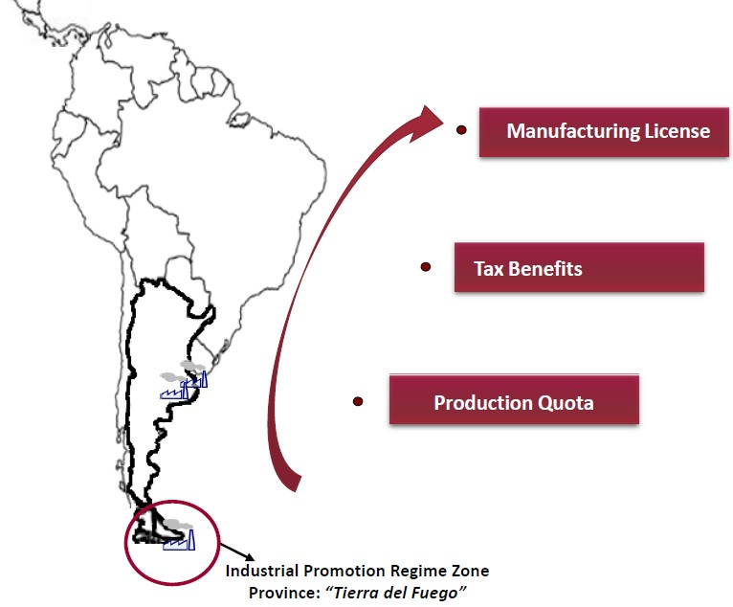

代工厂背景介绍
2010-2016年Newsan Group集团营收、利润（百万美元）及利润率
（ % ）
2,500
20%
18%
16%
14%
12%
10%
8%
6%
4%
2%
0%
2,000
1,500
1,000
500
0
2010
2011
2012
2013
2014 2015
Profit Margin
2016
Sales
Net profit
Newsan S.A.和Electronic System S.A.同属于Newsan Group集团旗下公司，Newsan Group在阿根廷拥 有较为丰富的下游分销渠道资源。由于地处工业促进法案收益地火地岛，因而Newsan Group享有制造牌照、 税收和生产配额等多方面的政策优惠
拥有火地岛生产企业政府审批许可
进口税和增值税免除及VAT等
拥有阿根廷政府对于进口零部件的配额资源
从集团整体的战略角度，未来，旗下Newsan逐渐聚焦电视机、平板、微波炉、照相机、摄像机、空调配
件等；旗下Electronic System逐渐聚焦手机零配件的制造、代工合作等。

Slide 37


代工厂背景介绍
Newsan S.A.
17.6%
主要业务涉及代工及自有品牌的制造、组装及
出口、电子产品转售
主营电子产品95%由Newsan工厂完成生产，
5%为进口
旗下自有品牌包括SANYO、Noblex、Atma、
Philco、JVC和Compaq；代工品牌包括多个
国内外品牌
公司在电子产品生产、营销、分销等方面拥有 较多的经验和技术积累
7.8%
74.6%
In-House Production
Resale
Export
Electronic System S.A.
18.5%
主要业务涉及代工及自有品牌的组装、制造及 出口、电子产品转售
主营电子产品80%由Electronic System工厂完 成生产，12%由关联公司Newsan S.A.代为生 产，8%进口
旗下自有品牌包括Atma、Noblex、Siam和
Pioneer；代工品牌商包括Motorola、LG、
Alcatel、Karcher和Lenovo。
7.9%
73.6%
In-House Production
Resale
Export

Slide 38
代工厂背景介绍
Newsan & Electronic System营收情况
Newsan & Electronic System EBITDA利润率
2000 200%
1500
1000
500
0
2010 2011 2012 2013 2014 2015 2016
Newsan总营收 Electronic System总营收
Newsan总营收增长 Electronic System总营收增长
35%
30%
25%
20%
15%
10%
5%
0%
150%
100%
50%
0%
-50%
-100%
2010 2011 2012
Newsan EBITDA Margin
2013 2014 2015 2016
Electronic System EBITDA Margin
Newsan & Electronic System毛利率
Newsan & Electronic System净利润
35%
30%
25%
20%
15%
10%
5%
0%
200 200%
160 150%
120 100%
80 50%
40 0%
0 -50%
2010 2011 2012 2013 2014 2015 2016
2010 2011 2012
Newsan毛利率
2013 2014 2015 2016
Electronic System毛利率
Newsan净利润
Newsan净利润增长
Electronic System净利润 Electronic System净利润增长

Slide 39

各指标重要程度分析
从合作角度来看，选择代工厂，考量的是代工厂的整体营运效率与企业运转的稳定性
弱
重 要 性
强
成长能力
成 长 能 力
成长能力较强的代工厂发展态势更好，长期来 看是更优选择。
公司规模
公司规模
公司规模较大的代工厂有着更充分的产能，满 足华为扩张的需求。
盈利能力
盈利能力
盈利能力较强的代工厂整体经营状况较好，是 企业稳定发展的根本。与其建立的合作关系在 中长期内更为稳定。
偿债能力
偿债能力
偿债能力较强的代工厂短期内经营存续更有保 障，发展更为健康。与其建立的合作关系在短 期内更为稳定。
营运能力
营运能力
营运能力较强的代工厂经营运行能力较强，对 资产的管理和利用更科学，支付款项及时，组 装、销售手机的效率更高，利润质量更好。与 其建立合作关系，可较快回收账款，高效率实 现生产和销售。

Slide 40
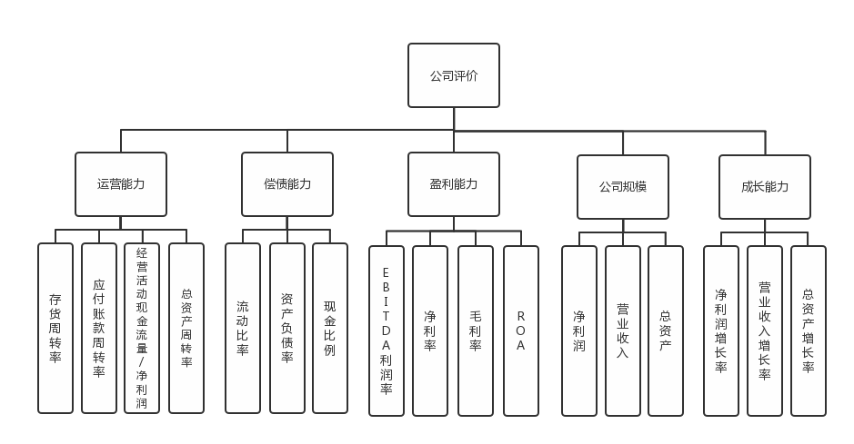
评分体系确定
注释：
经营活动现金流量净额/净利润：比率值大于等于1，说明收现能力较强，利润质量较好；若小于1，说 明可能受到人为操纵或存在大量应收帐款，利润质量较差。
EBITDA利润率：企业一定时期的息税前利润与折旧和摊销之和(即：息税前利润+折旧+摊销)占这一时 期的销售收入净额的比重。

Slide 41
电子制造服务业简介及参考样本选取
电子制造服务业是为各类电子产品提供制造服务的产业，代表制造环节的外包。2016年市场规模达
4843.5亿美元，公司集中度很高（CR10为52.0%）。龙头公司主要分布在美国和台湾，前十分别占据4席。 为建立财务指标分析模型，我们选取行业排名前25的公司作为参考，确定各财务指标的权重并加以赋
分。注意，由于行业龙头鸿海（富士康）体量过大，与其他公司相比缺少可比性，故剔除鸿海再进行分析。
2016年电子制造服务业全球TOP10公司资产规模
2016年电子制造服务业全球TOP10公司营收规模
90,000
80,000
70,000
60,000
50,000
40,000
30,000
20,000
10,000
0
总资产（百万USD）
160,000
营业收入（百万USD）
140,000
120,000
100,000
80,000
60,000
40,000
20,000
0
鸿海
和硕 伟创力
捷普
纬创资通 富智康 新美亚
天弘 贝莱胜
佰电
鸿海
和硕 伟创力
捷普
纬创资通 富智康 新美亚
天弘
贝莱胜
佰电
数据来源：Bloomberg
数据来源：Bloomberg

Slide 42


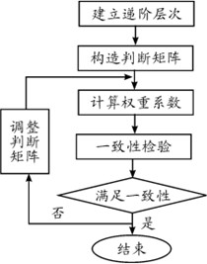

AHP层次分析法——构造数据矩阵
构造判断矩阵
新模糊标度法“等距分级，等比附值”，将两两指标间相互 比较，并将重要性程度量化
a^{k} − a^{k −1} = a^{k −1} − a^{k −2} , k ∈{−3, −2, −1, 0,1, 2,3, 4,5}
层次分析法是将与决策总是 有关的元素分解成目标、准 则、方案等层次，然后在此 基础上进行定性与定量分析 的决策方法。一般由三个步 骤组成：构造判断矩阵；层 次单排序及一致性检验；计 算组合权向量
标度 | 标度含义
d = a⁰ = 1 ij d = a¹ = 1.618 ij d = a² = 2.618 ij d = a³ = 4.236 ij d = a⁴ = 6.854 ij | 对该指标而言，A和B同样重要
 | 对该指标而言，A比B稍微重要
 | 对该指标而言，A比B重要
 | 对该指标而言，A比B明显重要
 | 对该指标而言，A比B很重要
对该指标而言，B比A的重要性程度为上述标度的倒数
AHP分析法思路图
A B C D
⎡ 1 a³ a² 1 ⎤ A
-3 ₁ -3 ⎥ _{B}
a¹ 1 C
⎣ 1 a³ a² 1 ⎦ D
指标
若指标数为A、B、C、
D，将指标间的相对标 度统一写在矩阵中，举 例来说，矩阵中第一行 指标分别代表A相对A、
B、C、D的重要程度
⎢
a
-1
a
⎥
X= ^{⎢a}
_{⎢a}-2
_{a}-2 ⎥
⎢
⎥

Slide 43

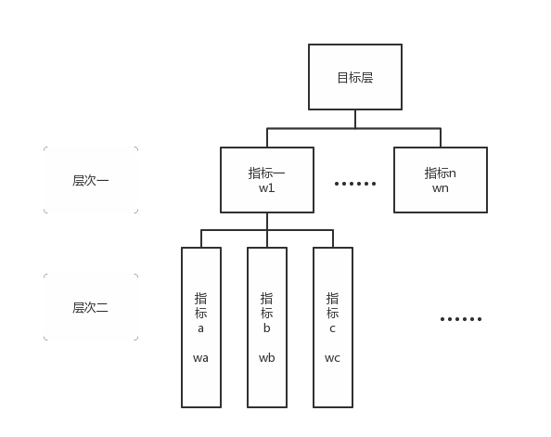


AHP层次分析法——权重确定
层次单排序及一致性检验
对求得的判断矩阵求其特征值，进行T.L.Saaty一致性检验：
λ_{max} − n
(n −1) * RI
CI =
< 0.1
层次分析法是将与决策总是有 关的元素分解成目标、准则、 方案等层次，然后在此基础上 进行定性与定量分析的决策方 法。一般由三个步骤组成：构 造判断矩阵；层次单排序及一 致性检验；计算组合权向量
对应的指标数量 n（即矩阵行数）代入下表，查找相应RI值
n | 3 | 4 | 5 | 6 | 7
RI | 0.58 | 0.9 | 1.12 | 1.24 | 1.32
求最大特征值对应的特征向量，即为该级各指标对应的权重
W = [ w
]T
组合权向量
1
w₂ w₃ w
4
计算组合权向量
按照前两步进行下一层次细分指标的权重计算，得到下一层 次的细分指标对应的权重
[
]T
'
W = w
w_{b} w_{c} w
a d
如右图所示，层次二在指标一下的各细分指标组合权重向量 为
[
]T
'
W = w w
w w
1
a
b c

Slide 44







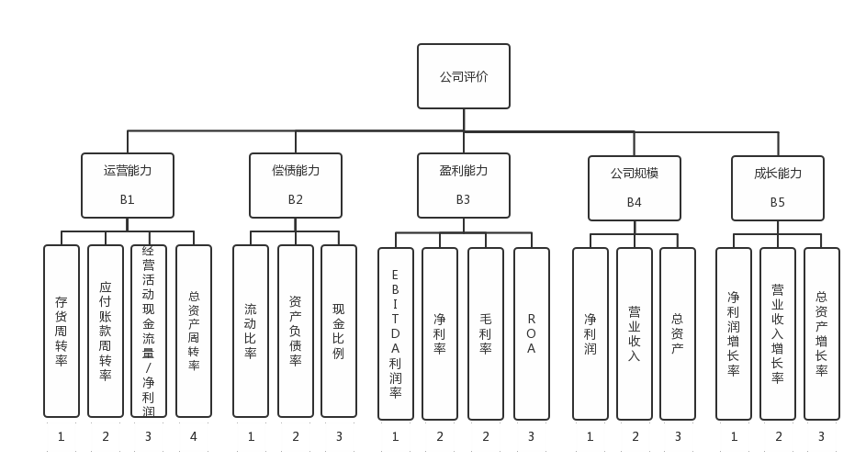
AHP层次分析法——代工厂实例分析
划分层次
营运能力
层次一
层次二
成长能力
偿债能力
将层次一的5个大指标分别再进行层次分析 法，确定了5个层次二，分别为B1、B2、
B3、B4、B5
公司规模
盈利能力
注：1、2、3、4分别代表重要性排序，数字越小代表越重要
B1、B2、B3、B4、B5代表各个子版块层次
层次一
层次二

Slide 45


AHP层次分析法——代工厂实例分析
计算权重（层次一）
计算权重（层次二）
根据前述重要性的判断，罗列第一层次的判断矩阵
与层次一计算相同，罗列各个子版块的判断矩阵
营运能力 盈利能力
⎡ 1
_{a}1 _{a}2 _{a}3
1 a¹ a²
1 a¹
−3 _{a}−2 _{a}−1 ₁
_{a}−3 _{a}−2 _{a}−1
a⁴ ⎤
_{a}1 _{a}2
1 a¹ a ⎥
_{a}−1 _{1 a}1 ⎥
−3 _{a}−2 _{a}−1
_{a}1 _{a}1
1 1 a ⎥
1 1 a¹ ⎥
⎢_{a}−1
_{a3} ⎥
⎡ 1
a³ ⎤ ⎡ 1
a² ⎤
⎢
⎥
2
⎢
−1
₂ ⎥ ⎢
−1
₁ ⎥
A= ⎢a
−2
a
−1
a ⎥
B = ^{⎢a}
B = ^{⎢a}
1
_{⎢a}−2
3
_{⎢a}−1
⎢
a
a
1
⎥
⎢
⎣
⎥
⎢
⎥
⎢
⎥
−2
−1
−1
_{⎢⎣a}−4
a
1 ⎦
⎣a a a 1 ⎦
₁ ⎥⎦
计算得判断矩阵的特征值，并进行一致性检验
_{a}1
1 a ⎥
_{⎢⎣a}−2 _{a}−1 _{1 ⎥⎦}
偿债能力 公司规模 成长能力
⎡ 1
a² ⎤
= 5
⎢
−1
₁ ⎥
^{λ}max
B₂ =B₄ =B₅ = ⎢a
λ_{max} − n
CI =
= 0 < 0.1
(n −1) * RI
计算得判断矩阵的特征值，并进行一致性检验
计算最大特征值对应的特征向量
ω^{A} = (41.98% 25.95% 16.04% 9.91% 6.13%)^{T}
按顺序分别为运营能力、偿债能力、盈利能力、公司规 模和成长能力的权重
 | B₁ | B₂ | B₃ | B₄ | B₅
^{λ}max 𝐶𝐼 | 4.0465 | 3.0748 | 4.0186 | 3.0748 | 3.0748
 | 0.017 | 0.064 | 0.007 | 0.064 | 0.064

Slide 46

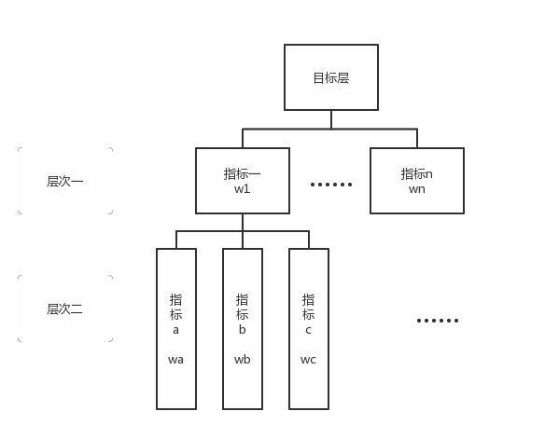
AHP层次分析法——最终权重确定
最终细分指标权重
计算权重（层次二）
指标 权重
存货周转率
应付账款周转率
经营活动现金流量/净利
17.07%
11.62%
计算最大特征值对应的特征向量
营运能力 ω^{B} =
(40.67%
27.67% 18.83%
24.10% 24.10%
12.81% )
T
1
营运能力
7.90%
盈利能力
ω^{B2} = (35.41%
16.39% )^{T}
 | 润
 | 总资产周转率 | 5.38%
 | 流动比率 | 11.23%
偿债能力 | 资产负债率 | 8.42%
 | 现金比率 | 6.30%
 | EBITDA利润率 | 5.68%
盈利能力 | 净利率 | 3.87%
 | 毛利率 | 3.87%
 | ROA | 2.63%
 | 净利润 | 4.29%
公司规模 | 营业收入 | 3.21%
 | 总资产 | 2.41%
 | 利润增长率 | 2.65%
成长能力 | 营收增长率 | 1.99%
 | 总资产增长率 | 1.49%
偿债能力 公司规模 成长能力
ω^{B3} = (43.28%
32.43%
24.29%)^{T}
计算最大特征值对应的特征向量
组合权向量
将层次一和层 次二权重组 合，得到每个 细分指标的权 重,如左图指标
a的权重为 w1*wa

Slide 47







熵权法——构造数据矩阵
形成原始数据矩阵
现啊有被评价对象
M = (M₁, M ₂ ,..., M _{m} )
评价指标
D = (D₁, D₂ ,..., D_{n} )
被评价对象𝑀_{i}对指标𝐷_{j}的值记
为𝑐_{ij} ,形成的原始数据矩阵为
指标 D₁ D₂ D₃ D_{n}
⎡ c₁₁ c₁₂ ⋅⋅⋅
⎢ c c ⋅⋅⋅ c
22
c₃₂ ⋅⋅⋅
_{m 2} ⋅⋅⋅
对象
^{c}1n ^{⎤ M}1
⎥
M
X= ⎢
21
2n ⎥
2
^{⎢ c}31
^{c}3n ^{⎥ M} 3
信息熵是系统无序程度的一个度 量，该值越大，说明该指标在优 劣方案中作用越明显，在综合评 价中的影响作用就越大，权重亦 越大。这是一种客观赋权法。
⎢_{c}
⎥
⎣ m1
c
c
mn ⎦ m
M
针对越小越优型指标
针对越大越优型指标
max (x_{ij} ) − x_{ij}
x_{ij} − min (x_{ij} )
c =
j
c =
j
ij
max (x ) − min (x )
ij
max (x ) − min (x )
ij ij
ij ij
j j
j j
计算指标熵权
计算第j 项指标下第 i 个评价对象的特征比重 ^{p}ij
计算第j 项指标熵权e_{j}
^{c}ij
∑^{c}ij
i=1
m
1
ln m
p =
∑ ij ij ⎜
i=1
e = −k p ln p ⎛ k =
, e ≥ 0 ⎞
ij
m
j
⎝
j ⎟
⎠

Slide 48


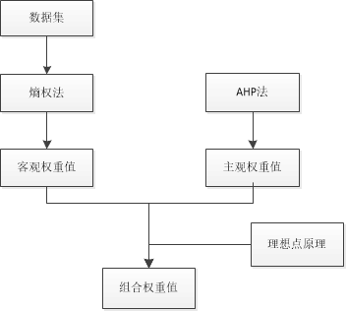

熵权法——确定指标权重
针对熵权法（客观赋权）、AHP(主观赋 权) ，通过一定的数学模型实现客观权重 和主观权重的有机结合的方法称之为组 合权重法。将电子产品生产行业的规模 前二十家公司的各项指标数据为数据集， 通过熵权法确定各个细分指标的权重， 再与层次分析法求得的权重大结合，定 义最终权重
计算差异性系数
D_{j} = 1− e_{j}
D_{j} 越大，说明该指标提供的信息量越大，越应给予较大
的指标权重。对给定的指标 j ，当c_{ij} 的差异性越大，则
e_{j} 越小；当c_{ij} 的差异性越小，则e_{j} 越大；当c_{ij} 全部相 等时，说明所有评价对象在该指标上取值一样，该指标 对方案的比较毫无作用。
AHP-熵权组合权重法思路图
确定各指标权重
对差异性系数进行归一化，计算出每个指标的权重
D_{j}
∑ ^{D}k
k =1
W =
( j = 1, 2,..., n)
j
n

Slide 49



熵权法——代工厂实例分析
选取电子制造服务行业前25家公司数据与位于阿根 廷的Electronic system. S.A.公司和Newsan S.A.公 司分别计算前述评价指标，考虑到阿根廷高通货膨胀 率，将盈利能力指标均除以（1+通货膨胀率）进行 修正，分别计算每个指标的熵权，最后确定每个指标 的权重。
确定组合权重
采用乘法归一化法确定权重，其中w' 为组合权重值，
i
(β₁, β₂ ,..., β_{n} ) 为指标客观权向量，(α₁,α₂ ,...,α_{n} ) 为指标主观
权向量。
α β
'
i i
∑^{α} j ^{β} j
j =1
(i = 1, 2,..., m)
w =
i
m
指标
权重 4.22% 2.95% 6.59% | 营运能力 经 | 指标 存货周转率 应付账款周转率 营活动现金流量/净
1.43% |  | 总资产周转率
5.29% |  | 流动比率
3.19% | 偿债能力 | 资产负债率
4.99% |  | 现金比率
5.32% 7.83% |  | EBITDA利润率 净利率
存货周转率 应付账款周转率
权重
13.75%
6.55%
营运能力
经营活动现金流量/净利润
9.93%
1.47%
11.34%
5.13%
6.00%
5.77%
5.77%
4.88%
3.78%
8.25%
8.50%
5.31%
1.79%
1.43%
0.35%
利润
总资产周转率
流动比率
偿债能力
资产负债率
现金比率
EBITDA利润率
净利率
盈利能力
6.62%
7.54%
10.08%
13.85%
11.56%
3.54%
3.77%
1.23%
盈利能力
毛利率
毛利率
ROA
净利润
ROA
净利润
公司规模
营业收入
公司规模
营业收入
总资产 利润增长率
总资产
利润增长率
成长能力
营收增长率
成长能力
营收增长率
总资产增长率
总资产增长率

Slide 50

选择公司——Electronic system. S.A.
根据组合权重分别计算Electronic system. S.A.和 Newsan S.A. 前述各评价指标评分，最终加总得到总 评分
将电子制造服务行业其他公司和Electronic system.
S.A.公司和Newsan S.A.公司均在同一财务模型进行 评分， Electronic system. S.A.公司得分为32分，排 在第9名，而Newsan评分为20分，排在第25名,建议 供应商的选择上，应选Electronic system. S.A.公司
指标 | 权重 | Newsan | Electroni c system | Newsan 评分 | Electroni c评分
存货周转率 | 13.75% | 3.15 | 3.37 | 1.1 | 1.3
应付账款周转率 | 6.55% | 2.76 | 2.87 | 0.8 | 1.0
经营活动现金流量/ 净利润 | 9.93% | -0.24 | -0.65 | 0.2 | 0.0
总资产周转率 | 1.47% | 1.24 | 1.50 | 0.8 | 1.0
流动比率 | 11.34% | 1.60 | 1.66 | 2.9 | 3.2
资产负债率 | 5.13% | 0.58 | 0.53 | 2.8 | 3.5
现金比率 | 6.00% | 0.02 | 0.01 | 0.0 | 0.0
EBITDA利润率 | 5.77% | 14% | 24% | 4.0 | 7.3
净利率 | 5.77% | 10% | 22% | 3.4 | 7.2
毛利率 | 4.88% | 18% | 25% | 2.3 | 3.3
ROA | 3.78% | 16% | 30% | 2.4 | 4.5
净利润 | 8.25% | 109.1 | 150.3 | 0.8 | 1.1
营业收入 | 8.50% | 852.1 | 555.7 | 0.1 | 0.0
总资产 | 5.31% | 502.2 | 365.7 | 0.0 | 0.0
利润增长率 | 1.79% | 10% | 84% | 1.0 | 2.2
营收增长率 | 1.43% | -15% | 13% | 0.2 | 1.2
总资产增长率 | 0.35% | -35% | 14% | 0.0 | 0.3
总评分 | - | - | - | 20 | 32
Electronic system. S.A.
Newsan S.A.
电子制造服务公司财务模型评分
60
50
40
Electronic system
30
20
10
Newsan
0
鸿准
和硕 基准电子
广达 Ducommun
纬创
富智康
Fabrinet Electronic sys
英业达 伟创力 环旭电子
伟易达vtech
天弘股份 长城开发 捷普股份
PKG Group
Sanmina Plexus
UMC electronics
Enics AG AsteelFlash group
Newsan
siix 蓝天
数据来源：Bloomberg

Slide 51
Thanks for watching
Crazyou 团队成员：麻忆瑄 廖晓慧 宁静致远 黄钰豪 周晓萌
2018年5月

